Slide 1


Slide 2

关于我
网名Zwell，网络安全从业者
华顺信安创始人
白帽汇创始人
FOFA，Pangolin作者
DVP漏洞平台顾问

Slide 3
世界上最重视安全的行业？
政府？
金融？

Slide 4
一日看尽长安花
风光无限背后的无奈……
边控，挨打，被盗

Slide 5
建设区块链安全生态
不是指保护厂商
而是 投资者 + 厂商
因为厂商跟投资者不一定都是价值共赢
可能是庄家和韭菜的关系

Slide 6

数字货币市场现状
截止到2018年6月，针对数字货币的攻击累计达到100次
所造成的直接经济损失高达33亿5千万美元
1,644
500
3,448亿
目前数字货币
共有1644种
全球交易所
500家
数字货币总
市值3448亿

Slide 7
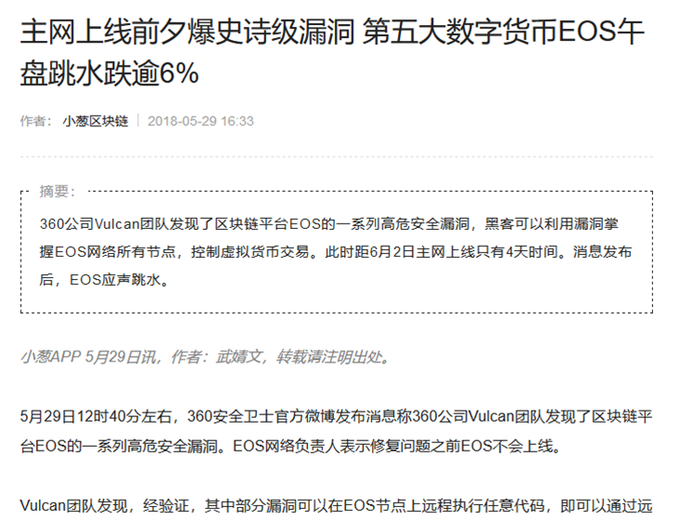
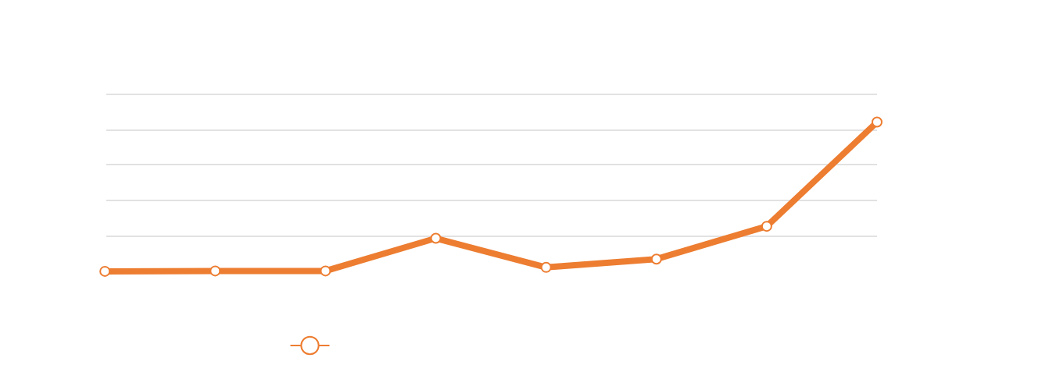
事件统计分析
未来安全问题将越来越严峻，目前单靠初级的安全问题就能造成大量的损失，而将会有更多的攻击者涌入到区块链行业，会有越来越多的高危事件发生

Slide 8
安全需求
目前区块链项目安全需求成为重中之重，唯有安全才能健康发展
智能合约审计
安全审计
目前上交易所必须
公链项目必须
加固
渗透测试
节点必须
节点必须

Slide 9
挑战与问题
擅长领域不一致，技术参差不齐 ，供需不平衡
没有任何一家安全公司能囊括所有安全面 ， 全球有10000+的区块链项目，而目前区块链安全公司目前不超过50家
检测面不够
攻需要的是一个点，而防是一个面，只要找到一个攻击点就能渗透到内部，任何一个个体的技能都是有限的，不能涉及到所有面
持续性
任何一个单次服务项目,无法长期保证企业的安全

Slide 10
安全众测模式
安全众测，以众包（Crowd-sourcing）模式在安全测试领域的一种表现。也就是企业把自己的产品给到安全众测平台，由平台的安全人员（这些安全人员也不隶属平台，而是来自互联网）进行安全测试
安全团队互补的安全众测模式
多
全球白帽子和安全工程师，解决测试人员不足问题
快
安全检测速度快，多个白帽子并发检测
多
效果付费，没漏洞不花钱，最低成本发现问题
好
检测报告质量高，集众家之长，综合检测结果，解决技术参差不齐问题
快
能长期对厂商进行安全监控，及时止损
全
效检测视角全面，囊括的检测面全面

Slide 11
安全漏洞挖掘的最佳实践
第三方众测平台盛行
以商业经营模式扮演着协调漏洞发现和披露的角色
国外以HackerOne为代表，国内补天漏洞响应平台
漏洞研究最佳实践
漏洞奖励/悬赏计划、企业金钱奖励计划。
Facebook、Microsoft、Google，EOS 纷纷使用该模式在提升自身安全
企业和“白帽子”之间所持的不同利益
信息不对称沟通成本过高，通过该模式能有效解决提升价值

Slide 12


全球首家基于匿名化的众测平台
目前提交漏洞的安全人员多数不愿意透露自己的个人信息，而区块链的天然的匿名性等特点能有效的保护白帽子
匿名提交
（虚拟身份）
以社区化安全模式，依托于匿名的属性吸引全球更多的白帽子入住平台，共筑区块链生态安全
奖励授予匿名
（加密货币）

Slide 13
区块链行业的专属众测模式
01
02
03
04
05
厂商发布悬赏标准漏洞等级奖金信息以及公钥。
白帽子提交漏洞通过厂商公布的公钥加密漏洞细节内容,漏洞级别等信息，然后直接提交给厂商。
厂商通过私钥解密获得漏洞详情，进行判断，完成后合约自动根据目前漏洞等级进行自动奖励提交者token。
厂商确认无误后 将公示奖励信息（区块浏览器）。
如厂商疑问将发起仲裁，通过超级节点进行投票决定。

Slide 14
运作模式
发现
漏洞处理
修复处理
致谢奖励
测试人员发现漏洞
发送厂商确认沟通
公示奖励，荣誉榜
Token奖励
发布悬赏
指定悬赏标准，发布项目
推送给平台白帽子
指定安全联盟成员测试
厂商疑问
厂商直接确认
厂商确认
发起仲裁，平台方介入判定
确认修复
厂商修复漏洞
区块链项目厂商
安全厂商，全球白帽子团体
交易所，钱包，公链项目
EOS,ONT,NEO,OKEx，Huobi，Binance
仲裁机构由区块链安全公司:
PeckShield，BCSEC

Slide 15




参与者
白帽子
厂商任务发布者
普通节点
仲裁机构（超级节点）

Slide 16
节点模式
普通节点
用于接受超级节点的广播的区块信息存储记录，保证整个网络的数据去中心化。
仲裁机构（超级节点）
用于广播记账计算全网的交易，悬赏，合约等信息记录，将由拥有一定安全能力的安全厂商运营整个公链项目将独立运行，形成DVP公链。

Slide 17



优势
匿名设计，公平性
完全的隐私保护
白帽子不用体现真实身份
企业的漏洞只有自身能够看到
去中心化的审查机制

Slide 18
产品路线规划
专注于区块链的中心化漏洞平台
第一阶段
我们将开发上线专注区块链的中心化的漏洞平台，该平台主要侧重于区块链安全项目
2018.07
支持项目悬赏交易以ETH形式交易，注册用户自动生成eth钱包地址
形成漏洞悬赏社区平台
厂商项目方与白帽子，发布悬赏公示版
专注于区块链的去中心化的漏洞平台
第一阶段
开始发布DVP协议的主链，以去中心化的方式运营
2019.07
推出DVP主链，使用积分激励机制，
选取仲裁方加入形成超级节点的DVP公链，
发布在线区块浏览器（漏洞信息展现平台），以及在线客户端用于厂商提交悬赏合约，白帽子提交漏洞。
去中心化的漏洞平台
第一阶段
运营策略调整，形成全球最大的去中心的漏洞平台
2020.01
超级节点选举协议实现，仲裁机构选举投票制
任何安全悬赏合约都可以基于DVP发布，可以是非区块链安全审计项目。

Slide 19
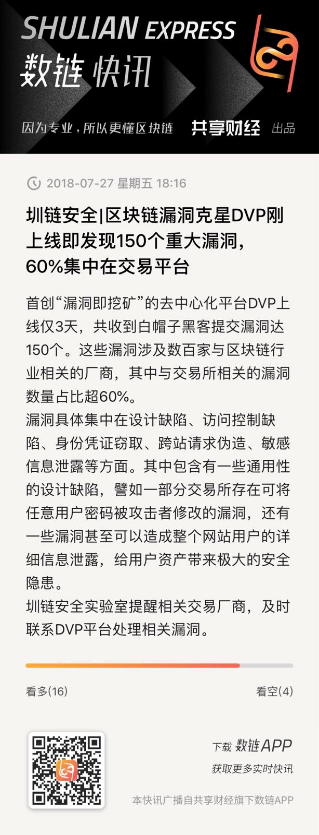
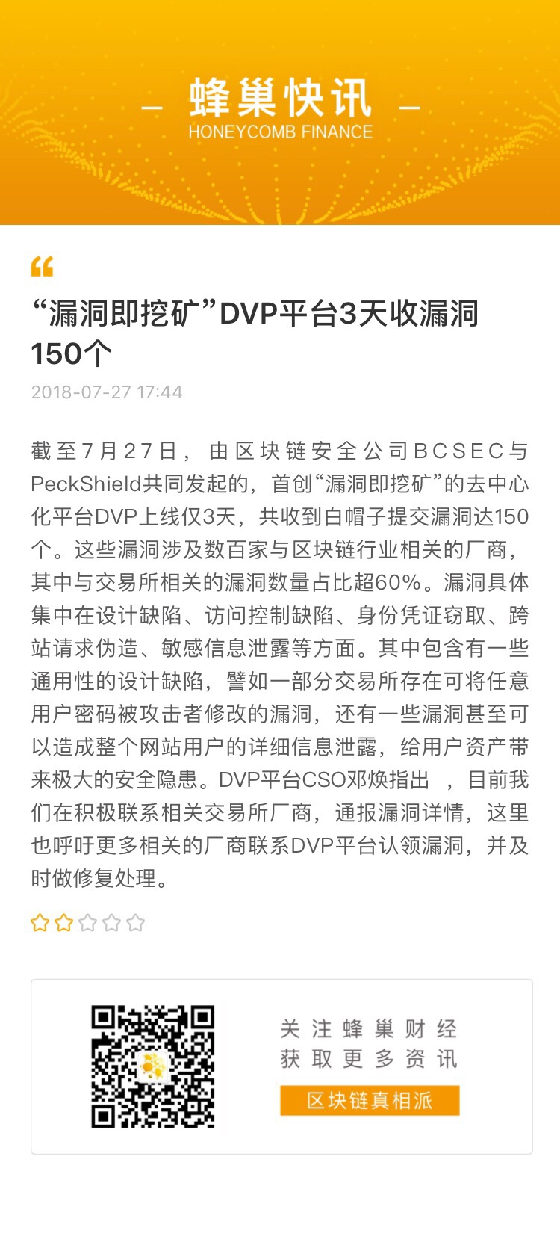
上线一周情况
截止7月30号，
平台以及收到320多个与区块链行业相关的漏洞

Slide 20
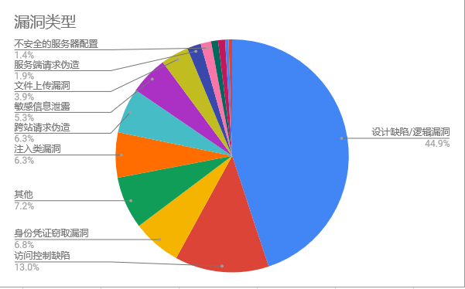
漏洞分布
影响范围涉及到各种区块链场景：
公链项目底层
交易所
智能合约
矿机

Slide 21
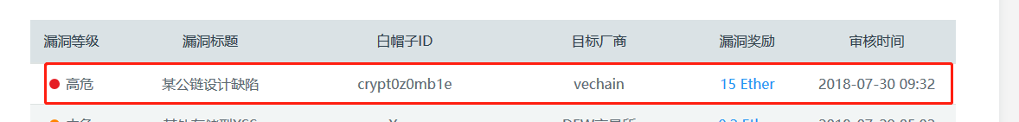
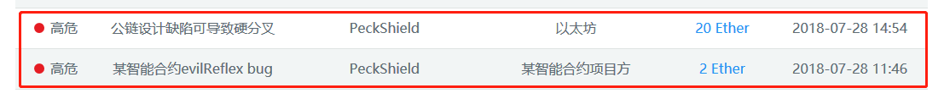
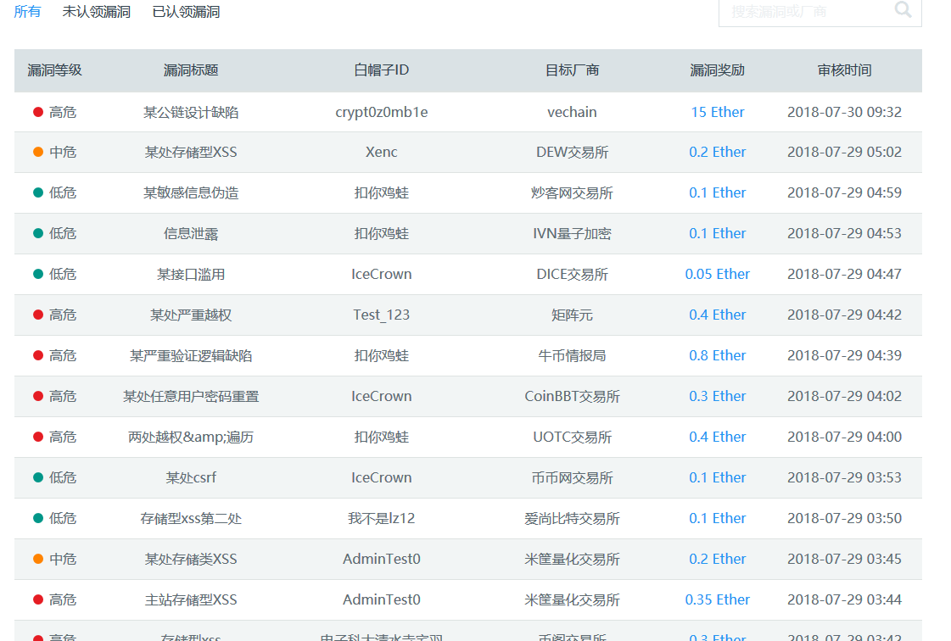
漏洞分布

Slide 22
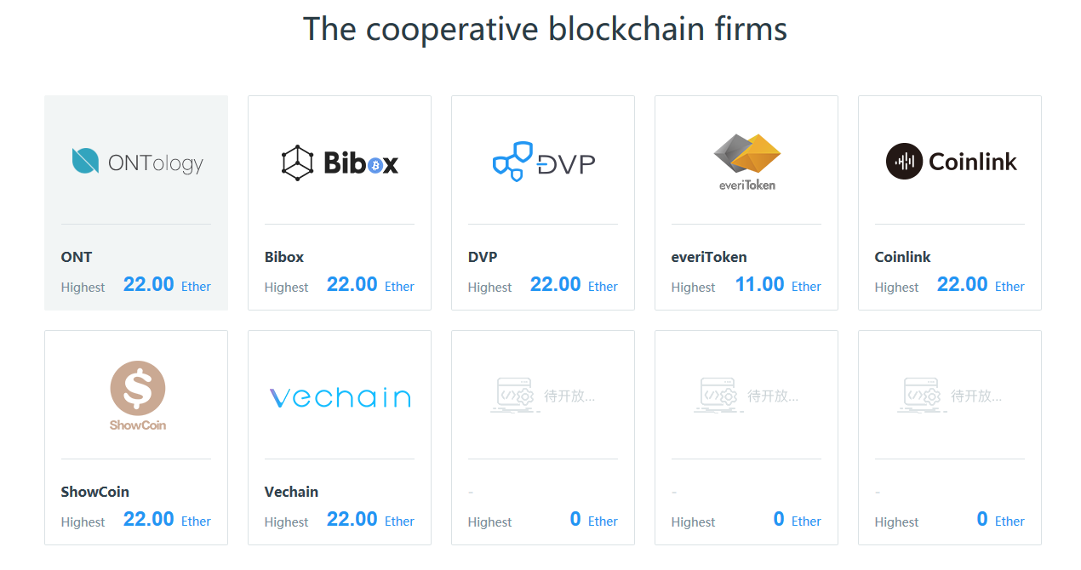
厂商入驻情况
175
涉及项目方175家

Slide 23
“漏洞即挖矿”机制
每笔悬赏项目，需要存入50,000$等值的DVP平台保障金
每笔漏洞支付将回收10%形成DVP基金
企业和“白帽子”之间所持的不同利益
DVP基金中当月80%用于奖励回馈社区所有持DVP用户
20%用于再次奖励平台当月按照漏洞提交数量排名TOP100的白帽子用户

Slide 24
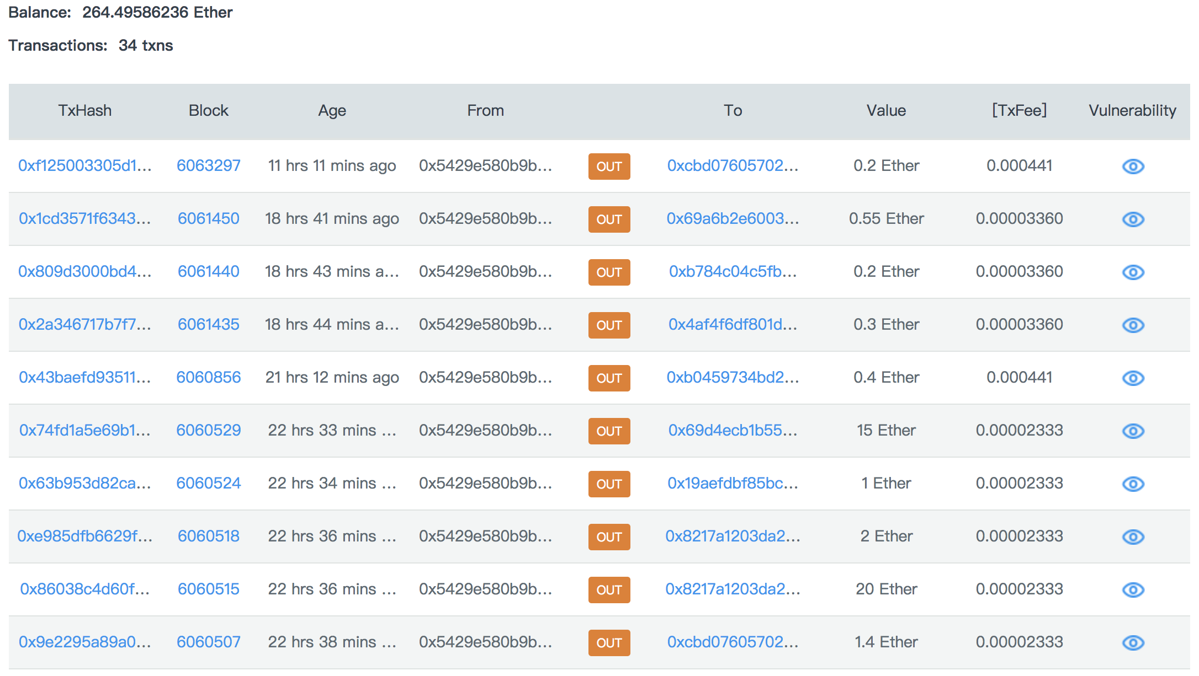
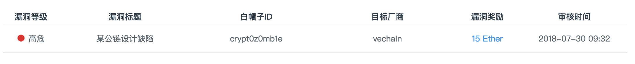
DVP基金透明化

Slide 25
DVP Token
DVP准备制定一套虚拟的积分体系（类似于通证）。这样，白帽子群体就不用针对每一个发起测试邀请的厂商开通不同的钱包地址，同时，厂商也不用每次自己进行不同货币的切换。
用途
用于厂商发布悬赏的押金；
用于支付漏洞奖励；
用于维持生态运营，如开发，宣传推广等奖励；

Slide 26
核心价值观
DVP遵循严谨，客观，和中立的原则
作为安全专家与项目方的核心纽带，为区块链项目方用户搭建高效、透明的安全信息社区
快速
严谨
中立
全方位多维度贯彻执行漏洞的负责任披露
将漏洞的影响最小化原则，保密性，保证负责任披露
客观
加强现有网络环境的漏洞预警和应急响应机制
安全
透明化
为企业项目方提供快速，有效的，低成本的安全发现机制
以区块链技术的精神来打造漏洞平台，透明化

Slide 27


团队介绍
BCSEC
PeckShield
核心创始团队来自于白帽汇安全研究院，运营着超过2万名白帽子；有行业最大的漏洞平台创办和运营经验；BCSEC聚焦区块链安全生态，提供区块链行业领先的安全解决方案。关注和研究最前沿的漏洞以及相关安全情报资讯，目前已对数字钱包、交易所、矿池、智能合约等多个应用场景有深厚研究积累，可为区块链社区安全运营提供预警，持续为区块链安全生态提供技术支撑。
PeckShield (派盾) 是面向全球的顶尖区块链安全团队，团队核心成员过去在移动安全方面有深厚的积累，提交过大量高质量的漏洞报告，并多次获得谷歌，高通，三星，华为等厂商致谢及奖金。结合对区块链的系统性理解，以及安全研究方面的丰富经验, PeckShield团队于近日接连发现并命名了BEC、SMT、EDU等项目的安全漏洞，这些漏洞一旦被利用，往往会造成直接的、巨大的经济损失。PeckShield团队承袭着以往白帽黑客的背景，协助厂商鉴别风险、解决问题，并通过各种漏洞的曝光，提升区块链整体的安全意识，共同构建更好的区块链生态。

Slide 28
运营团队
姓名 | 简介
吴家志 | 中国台湾，于2015年毕业于美国北卡州立大学计算机系并获得博士学位 原360超级ROOT产品负责人 原360 C0RE Team 团队负责人 内核安全专家，曾发现多个有重大影响的安全漏洞，并多次荣获谷歌、高通等厂商的致谢 目前专注于区块链智能合约安全及数据分析。
邓焕 | 华顺信安联合创始人 白帽汇安全研究院负责人 前360高级安全研究员，目前主要关注研究网络攻防，威胁情报，区块链安全等新兴领域。

Slide 29
团队顾问
姓名 | 简介
赵武 | 白帽汇创始人兼CEO，华顺信安创始人 网络空间测绘系统FOFA作者 国家信息安全漏洞库特聘安全专家 国家应急响应中心特聘安全专家 前360网站安全部门总监，补天漏洞平台负责人。
蒋旭宪 | PeckShield创始人兼CEO 前360首席科学家 美国北卡州立大学终身教授 蒋教授于2001年从中国西安交通大学毕业获得其学士学位。2001年和2006年在美国普渡大学（Purdue Univeristy）学习并获得其博士学位。
弓峰敏 | 现任滴滴信息安全战略副总裁和滴滴研究院副院长。 硅谷安全创业教父 前AssureSec联合创始人兼CEO。 网络安全公司Palo Alto Networks的联合创始人

Slide 30


dvpnet.io
THANKS

